Slide 1
PROGETTO LASD: AGENZIA DI VIAGGIO GRUPPO 2 Fatto da Marco Pastore, Carmine Mascia e Alessandro Mauriello

Slide 2

Funzionamento del sistema
Il sistema parte con una semplice schermata di login in cui si chiede l’immissione di un nome utente e una password.

Slide 3
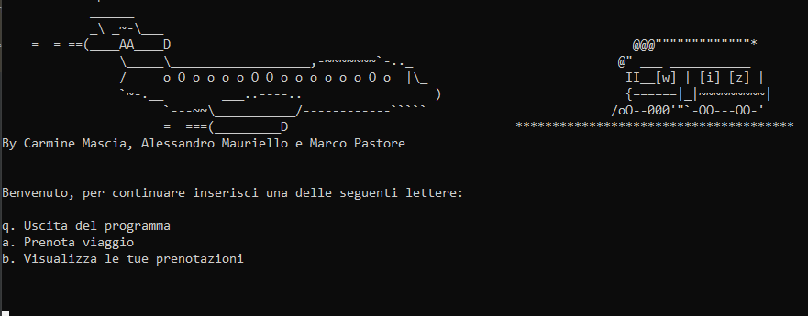
Parte utente
L’utente avrá a disposizione tre scelte: la prenotazione del viaggio, dove immetterá la posizione di partenza e la destinazione, potrá scegliere se vuole effettuare un viaggio piú economico o piú rapido. Se la meta é raggiungibile l’output restituisce qual è il percorso ottimale in base al costo o in base alla distanza, e infine ci sará la scelta dell’hotel con conseguente tragitto ottimale.La seconda scelta permette la visualizzazione delle prenotazioni fatte e la terza permette la chiusura del programma.

Slide 4
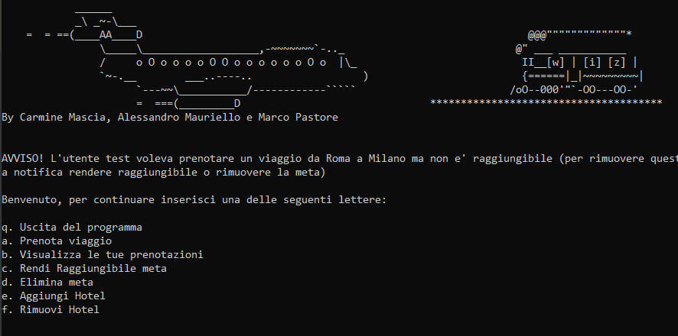
Parte amministratore
All’amministratore verrá notificato ad ogni avvio del programma se un utente ha cercato di prenotare un viaggio in cui la meta non é raggiungibile
L’amministratore controlla se ci sono stati percorsi che non sono stati accettati dal sistema. Sarà dopo una sua decisione se inserire un collegamento per quella meta oppure eliminarla completamente.

Slide 5
Scelte Implementative

Slide 6

Conservazione dei dati
Per la conservazione dei dati, ovvero dove sono salvati gli utenti, i vari grafi e i nodi e gli archi dei relativi grafi, abbiamo optato per l’utilizzo di un database (SQLite). Abbiamo deciso di utilizzare ciò e non i file per avere dei dati persistenti piú semplici da manipolare.

Slide 7
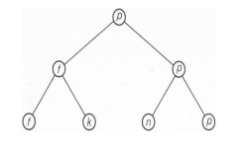
Ricerca degli utenti
Per la ricerca degli utenti abbiamo deciso di usare un albero binario di ricerca bilanciato creato opportunamente da un array ordinato. La scelta dell’utilizzo di questa struttura dati é stata presa per avere una velocitá di ricerca pari a O(logn).

Slide 8
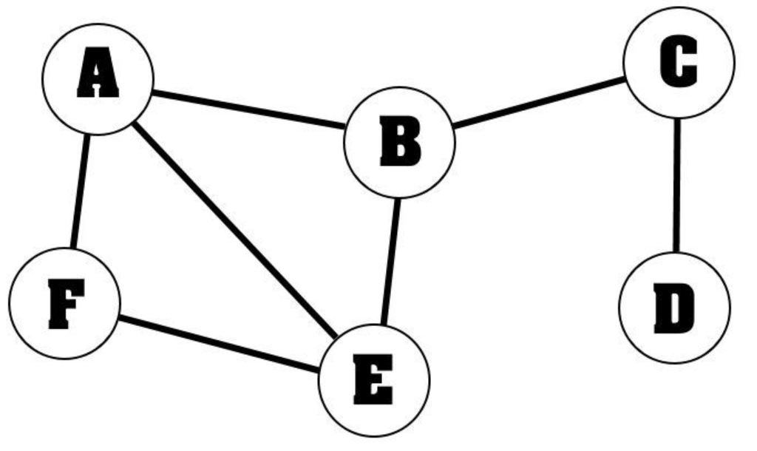
Rappresentazione delle mappe degli aeroporti, dei treni e delle città
Per la rappresentazione degli aeroporti, dei treni e delle varie città abbiamo usato i grafi per ovviamente la ricerca del percorso minimo e anche perché la traccia richiedeva l’uso di essi.

Slide 9
DIVISIONE DEL LAVORO

Slide 10

Alessandro Mauriello
Alessandro ha svolto le seguenti mansioni:
Fatto Dijkstra insieme a Marco Pastore,
Gestito il DB e fatto parte del popolamento,
Il lato Utente,
La GUI,
Curato insieme ai colleghi il PW.
Ha fatto Dijkstra insieme a Marco Pastore, la gui e la gestione al database

Slide 11

Carmine ,Mascia
Carmine Mascia
Carmine ha svolto le seguenti mansioni:
Creazione e gestione dei grafi,
Funzioni sui grafi,
Disegnato i grafi per gli Hotel,
Il lato Amministratore,
Curato insieme ai colleghi il PW.
Ha fatto tutte le funzioni per la gestione del grafo e lato amministratore

Slide 12

Marco Pastore
Marco ha svolto le seguenti mansioni:
Fatto Dijkstra insieme ad Alessandro Mauriello,
2) Fatto parte del popolamento,
3) Curato insieme ai colleghi il PW
4) Fatto i disegni dei grafi per treno e aereo

Slide 13

Grafi Utilizzati

Slide 14
Nelle pagine a seguire, sono rappresentati i grafi degli aeroporti, dei treni e delle città.
Un semplice appunto. Alcuni nomi (divertenti) che si leggono nei nodi possono contenere o l’accento o l’apostrofo, ma sul DB sono stati salvati senza utilizzarli.

Slide 15
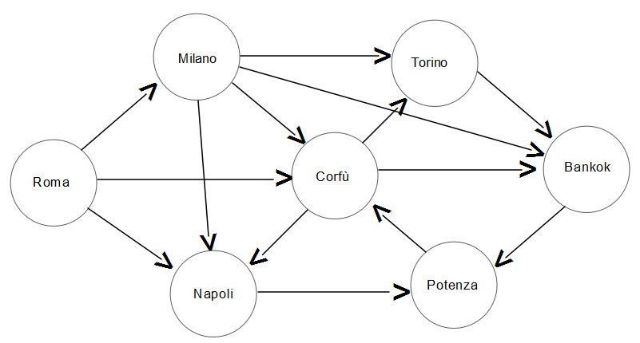
Aeroporti

Slide 16
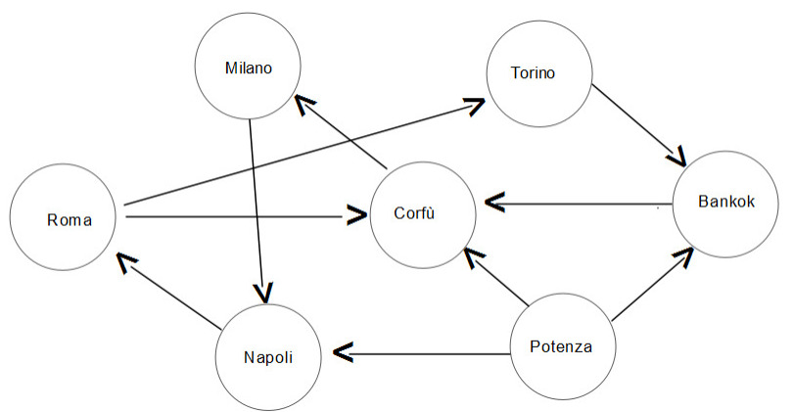
Treni

Slide 17
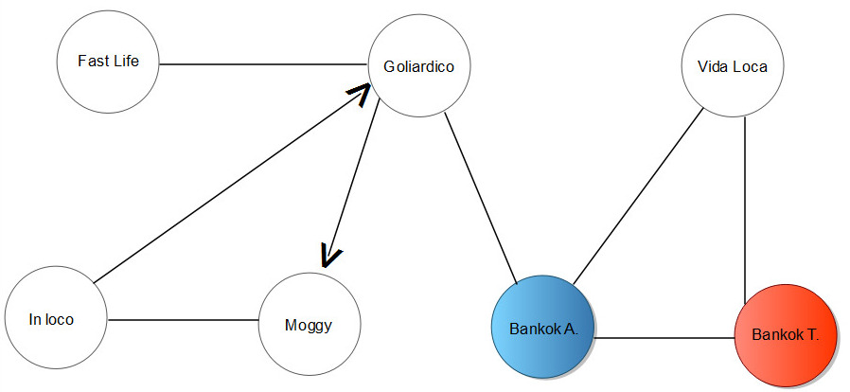
Bankok

Slide 18
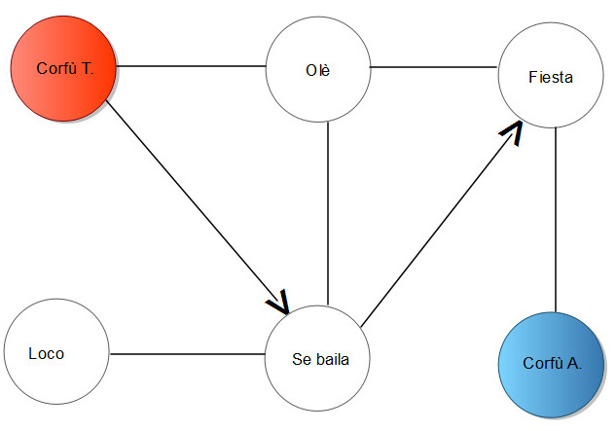
Corfù

Slide 19
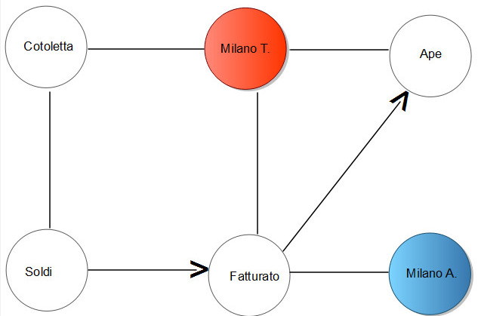
Milano

Slide 20
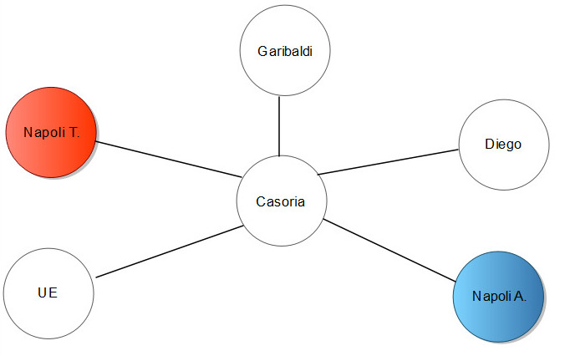
Napoli

Slide 21
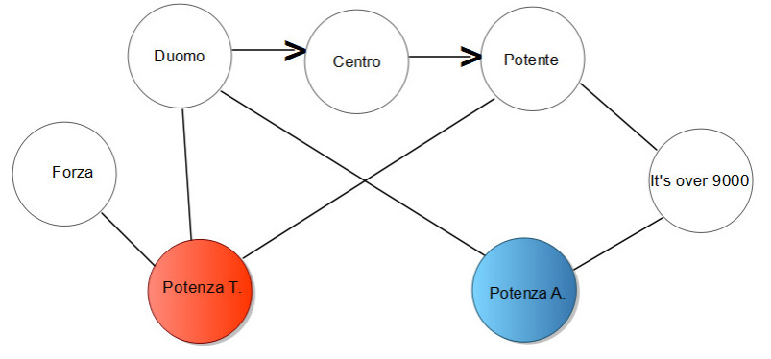
Potenza

Slide 22
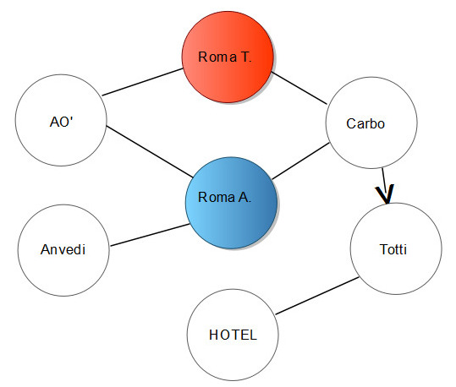
Roma

Slide 23
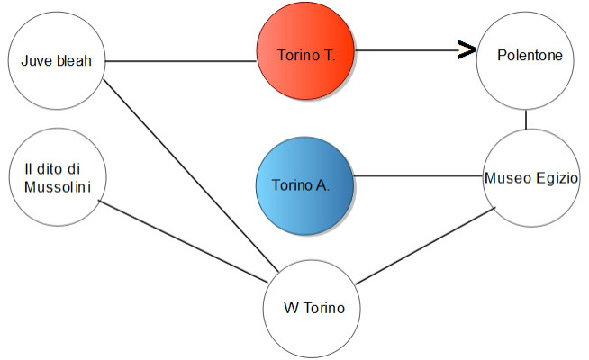
Torino

Slide 24

FINE
Grazie per l’attenzione!!!!

